Slide 1
GUIA RÁPIDO
EXPOSIÇÃO DE BEBIDAS NOS REFRIGERADORES
BRA-GR-EXP-REF-00

Slide 2

Cláusula de Confidencialidad
Este documento y sus anexos contienen información estratégica de negocio, secretos comerciales y en general el know-how de Carbondale, S.L. Co. (“Scanton US” o “Carbondale”), y su grupo, derivados de experiencias comerciales y programas de investigación y desarrollo, y que han sido compilados para uso exclusivo de las filiales del grupo (y, en particular, de algunos de sus empleados y directivos), con el objetivo de asegurar e incrementar la rentabilidad y beneficio del grupo a largo plazo. El contenido de este documento y sus anexos es, por consiguiente, estrictamente confidencial y para el uso exclusivo de sus destinatarios.
En este documento y sus anexos tendrá la consideración de “Información Confidencial” toda documentación e información (de tipo económico, financiero, técnico, comercial, estratégico o de otro tipo), proporcionada de cualquier forma (oral, escrita o en cualquier soporte) y en cualquier momento, ya sea con anterioridad o posterioridad a la fecha de este documento o sus anexos, que no esté disponible públicamente, relativa a Carbondale, a cualquier sociedad de su grupo, o a cualquier persona relacionada con las mismas, incluyendo, sin limitación: información científica, técnica o arquitectónica; información relativa al negocio actual o futuro, experiencia comercial y planes de comercialización, incluyendo, pero no limitada a, información financiera, términos contractuales o información y datos de clientes; diseños, dibujos, muestras, programas de computadora y software; costos e información de precios; y identificación de personal u otros recursos para su posible uso comercial. En particular, será Información Confidencial toda documentación e información: (i) marcada como tal; (ii) identificada por Carbondale o su personal, bien de forma escrita o bien de forma verbal, como Información Confidencial; (iii) que tenga valor comercial; (iv) que no sea conocida a nivel general en el mercado o la industria; o (v) que por su naturaleza o por las circunstancias en que se produzca la revelación, deba de buena fe estimarse como tal.

Slide 3
Los destinatarios de este documento y sus anexos se comprometen a tratar y conservar en todo momento la Información Confidencial como secreta y confidencial y a no la comunicarla ni revelarla directa ni indirectamente (tanto en forma oral o escrita) a ninguna otra persona física o jurídica (con la única excepción de aquellos miembros del personal de Carbondale que tengan la necesidad de conocer dicha información para la prestación de sus servicios) sin que medie previa aprobación por escrito de Carbondale. La revelación, distribución, transmisión electrónica o copia de la Información Confidencial queda estrictamente prohibida. Los destinatarios de este documento y sus anexos acuerdan no duplicar, distribuir o revelar su contenido a través de ningún medio.

Slide 4


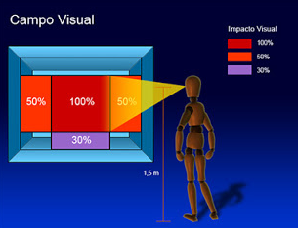
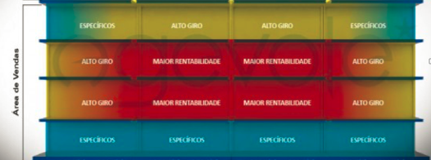
Guia Rápido
Exposição de bebidas nos refrigeradores
BRA-GR-EXP-REF-00
Versão 1.0
Agosto/2017
Nota: Dados extraídos pela internet. Sites que abordam o método de exposição de produtos e bebidas sob o ponto de vista do MKT.
http://www.agevole.com.br/2016/05/estrategias-para-pdv-ponto-de-venda
http://www.aeiscap.com/wp-content/uploads/2014/01/resumos-marketing-distribui%C3%A7%C3%A3o.pdf
https://pt.slideshare.net/lililovelilica/planejamento-de-midia-apostila
http://www.pridecommerce.com/2012/07/dicas-de-marketing-exposicao-de.html

Slide 5
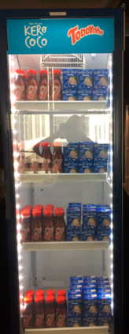
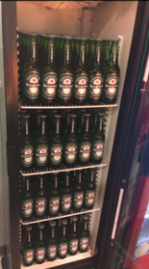
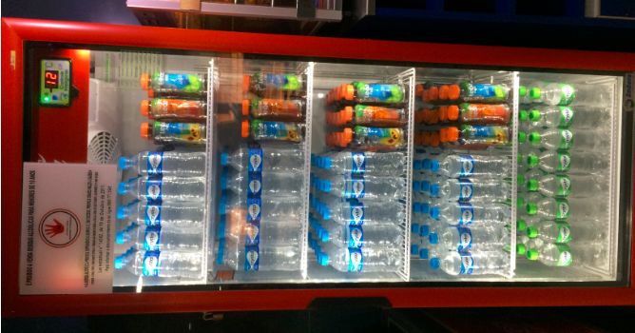
Guia Rápido
Exposição de bebidas nos refrigeradores
BRA-GR-EXP-REF-00
Método de venda Linear
Cenário 1 – Cinemas Tradicional
Versão 1.0
Agosto/2017
Zona quente:
1°) Considerar a bebida de maior
rentabilidade: água sem gás.
Zona fria de menor importância:
2°) Considerar a bebida de menor
rentabilidade: chá
Zona estocagem:
3°) Considerar a bebida água com gás
Zona mediana:
4°) Considerar a bebida água sem gás
Refrigerador Kero Coco e Toddynho
Refrigerador Heineken
Refrigerador
Coca - Cola
Notas: O público alvo não foi considerado neste estudo pelo foco ser resultado.
Método linear mais adequado ao nosso negócio devido a não diversificação de produtos e modelo de exposição.
Os cinemas que não possuirem os refrigeradores Kero Coco, Toddynho e Heineken, contatar o departamento de Compras.

Slide 6
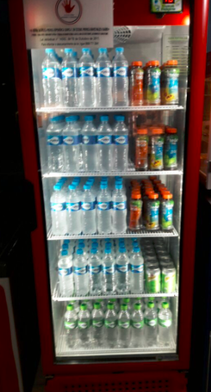
Guia Rápido
Exposição de bebidas nos refrigeradores
BRA-GR-EXP-REF-00
Método de venda Linear
Cenário 2 – Cinemas VIP e Híbridos
Versão 1.0
Agosto/2017
Zona quente:
1°) Considerar a bebida de maior
rentabilidade: água sem gás.
Zona fria de menor importância:
2°) Considerar a bebida de menor
rentabilidade: chá
Zona estocagem:
3°) Considerar a bebida água sem gás e
schweppes
Zona estocagem:
4°) Considerar a bebida água com gás
Zona mediana:
5°) Considerar a bebida água sem gás
Refrigerador Kero Coco e Toddynho
Refrigerador Heineken
Refrigerador
Coca - Cola
Notas: O público alvo não foi considerado neste estudo pelo foco ser resultado.
Método linear mais adequado ao nosso negócio devido a não diversificação de produtos e modelo de exposição.
Os cinemas que não possuirem os refrigeradores Kero Coco, Toddynho e Heineken, contatar o departamento de Compras.

Slide 7
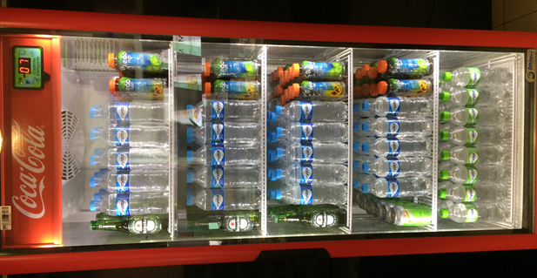
Guia Rápido
Exposição de bebidas nos refrigeradores
BRA-GR-EXP-REF-00
Método de venda Linear
Cenário 3 – Sem uso do Refrigerador Heineken temporariamente
Versão 1.0
Agosto/2017
Zona quente:
1°) Considerar a bebida de maior rentabilidade:
água sem gás.
Zona fria de menor importância:
2°) Considerar a bebida de menor rentabilidade: chá
Zona estocagem:
3°) Considerar a bebida água com gás
Zona mediana:
4°) Considerar a bebida Heineken e Schweppes.
Refrigerador Kero Coco e Toddynho
Refrigerador
Coca - Cola
Notas: O público alvo não foi considerado neste estudo pelo foco ser resultado.
Método linear mais adequado ao nosso negócio devido a não diversificação de produtos e modelo de exposição.
Os cinemas que não possuirem os refrigeradores Kero Coco, Toddynho e Heineken, contatar o departamento de Compras.

Slide 8
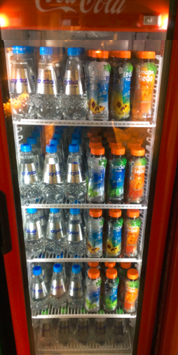
Guia Rápido
Exposição de bebidas nos refrigeradores
BRA-GR-EXP-REF-00
Método de venda Linear
Cenário 4 – Uso do Refrigerador Slim
Versão 1.0
Agosto/2017
Zona quente:
1°) Considerar a bebida de maior
rentabilidade: água sem gás.
Zona fria:
2°) Considerar a bebida de menor
rentabilidade: chá
Zona estocagem:
3°) Considerar a bebida água com gás
Refrigerador Kero Coco e Toddynho
Refrigerador
Coca - Cola
Notas: O público alvo não foi considerado neste estudo pelo foco ser resultado.
Método linear mais adequado ao nosso negócio devido a não diversificação de produtos e modelo de exposição.
Os cinemas que não possuirem os refrigeradores Kero Coco, Toddynho e Heineken, contatar o departamento de Compras.

Slide 9

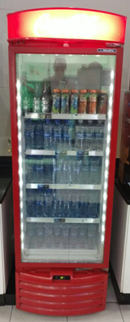
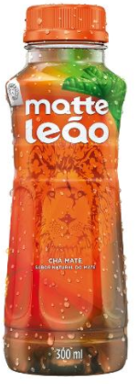

Guia Rápido
Exposição de bebidas nos refrigeradores
BRA-GR-EXP-REF-00
Versão 1.0
Agosto/2017
Visual
Exposição
Estoque
Refrigerador deve apresentar de maneira impecável ao cliente
(limpo e organizado)
Expor as bebidas seguindo
o método PVPS e com o rótulo virado
para a frente.
Analisar seu estoque de bebidas
para não faltar produto.
Considerações Importantes:
As bebidas Heineken, Toddynho e Água de coco estão armazenados em seus respectivos refrigeradores?
Expor as bebidas Heineken, Toddynho e Kero Coco em seus respectivos refrigeradores para não haver invasão de território.
Os cinemas que não possuem os refrigeradores Heineken/ Toddynho e Kero Coco devem encaminhar um e-mail ao departamento de Compras requisitando os equipamentos.
Atribuir um Cinepolito responsável para manter os refrigeradores limpos, organizados e bebidas dentro da validade.
Obs.: A limpeza deve ocorrer mensalmente.

